Slide 1
ДЕВЕТИ ЧЛАН СИМВОЛА ВЈЕРЕ
У једну, свету, саборну и апостолску Цркву.

Slide 2
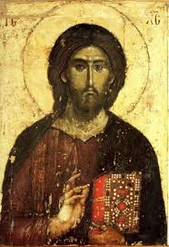
Господ Исус Христос је основао Цркву, као заједницу хришћана са Собом.
Црква је једна, јер је и Христос један.
Црква је света, јер је свет Христос, њен Оснивач и Глава.
Црква је саборна, јер Дух Свети сабира у Цркви све хришћане у једно Тијело Христово. У Христу је јединство Бога и Човјека.
Апостолска је зато што су Aпостоли од Бога добили благослов да проповиједају и шире науку Христову.

Slide 3
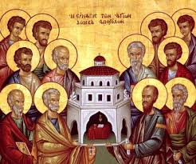
Апостоли су постављали своје насљеднике, епископе или владике, да пазе и воде Цркву, свако у свом мјесту.
Апостолско насљеђе је непрекинути низ насљедника апостола све до данас.
Сви хришћани треба да се држе свог епископа, као насљедника Aпостола и иконе Христове.
Свети Игњатије Богоносац каже: „Гдје је епископ, ту је и Црква.”

Slide 4
Обојите илустрацију у уџбенику на страни 45!
Одговорите на питања у уџбенику на страни 46!
У Радној свесци одговорите на питања на страни 28!

